Slide 1
Правовое воспитание детей среднего и старшего дошкольного возраста в МБДОУ «Детский сад №49 Улыбка»
«МУНИЦИПАЛЬНОЕ БЮДЖЕТНОЕ ДОШКОЛЬНОЕ ОБРАЗОВАТЕЛЬНОЕ УЧРЕЖДЕНИЕ
«ДЕТСКИЙ САД ОБЩЕРАЗВИВАЮЩЕГО ВИДА № 49 «УЛЫБКА»
города Рубцовска
Практико-ориентированный опыт работы по правовому воспитанию
Подготовила : Мамаева Татьяна Валерьевна, воспитатель.
2021год

Slide 2
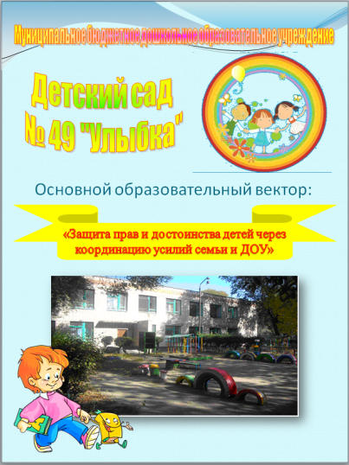

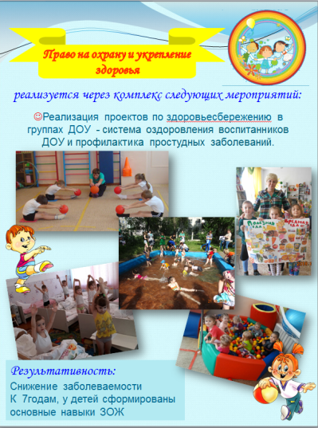
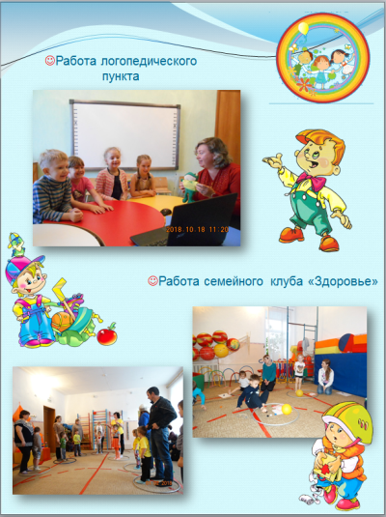
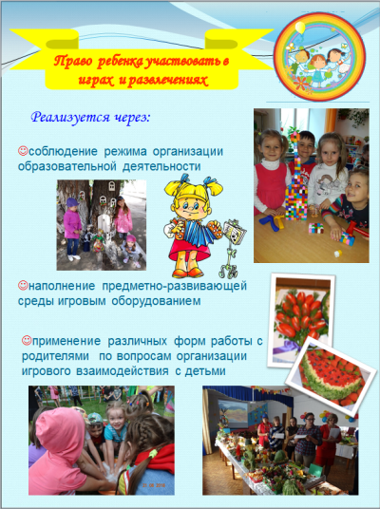
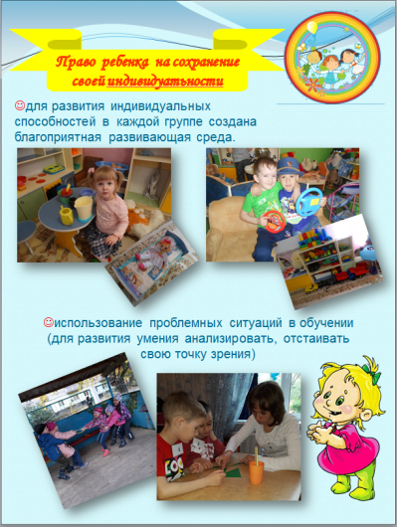
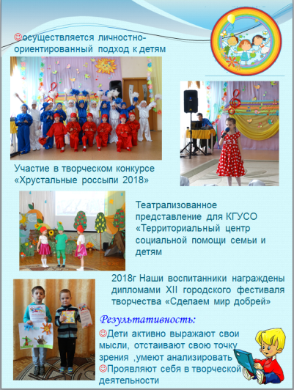
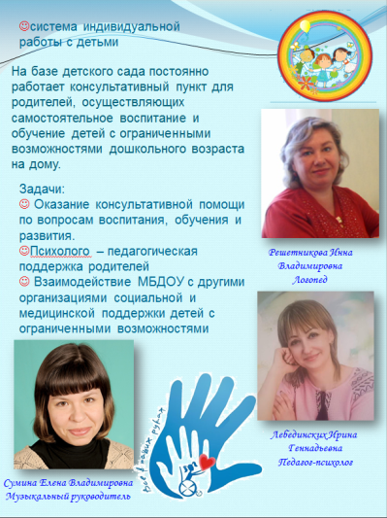
Приоритетным вектором работы детского сада является «Защита прав и достоинства детей через координацию усилий семьи и ДОУ».

Slide 3
Должность общественного инспектора по охране прав детства.
Цель деятельности инспектор по защите прав детства:
- обеспечение прав и законных интересов детей;
- предупреждение безнадзорности и беспризорности несовершеннолетних;
- социальная защита детей, находящихся в социально-опасном положении;
- социальная поддержка семей воспитанников Учреждения находящихся в трудной жизненной ситуации.
Задачи общественного инспектора:
- выявление несовершеннолетних и семей, находящихся в трудной жизненной ситуации и (или) социально опасном положении;
- ранняя профилактика безнадзорности, беспризорности, правонарушений и антиобщественных действий несовершеннолетних, выявление и устранение причин и условий, способствующих этому;
- формирование у воспитанников основ правовой культуры, законопослушного поведения и здорового образа жизни.
- социально-педагогическая реабилитация несовершеннолетних, находящихся в трудной жизненной ситуации и (или) социально опасном положении.

Slide 4
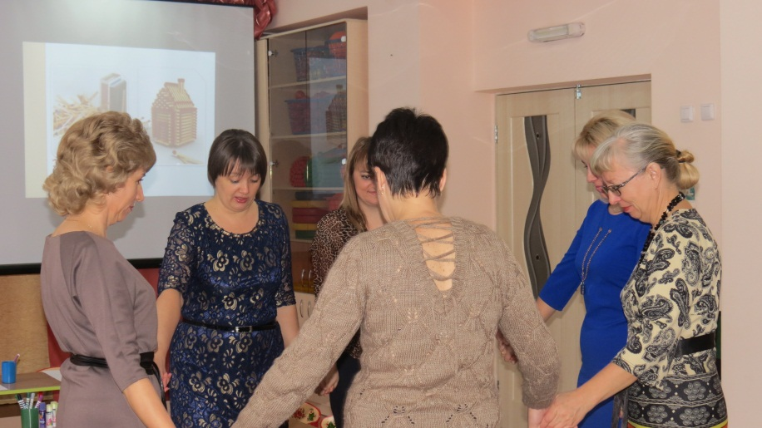
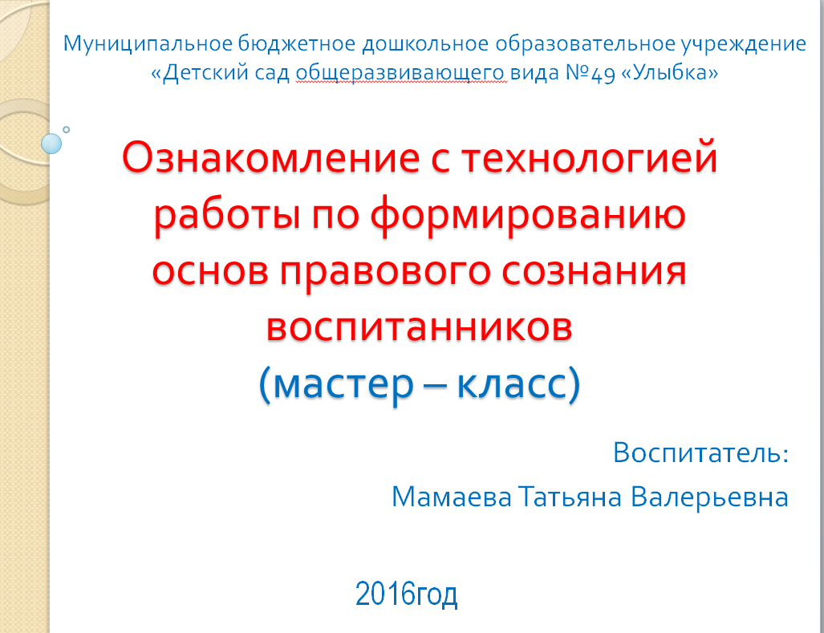
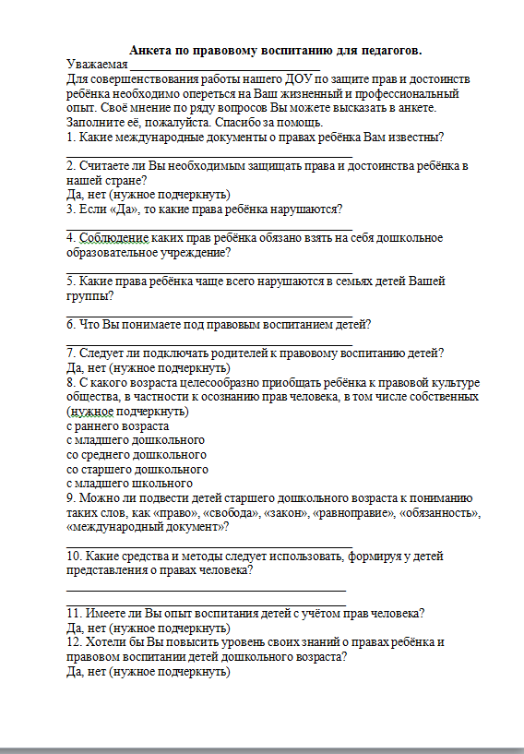
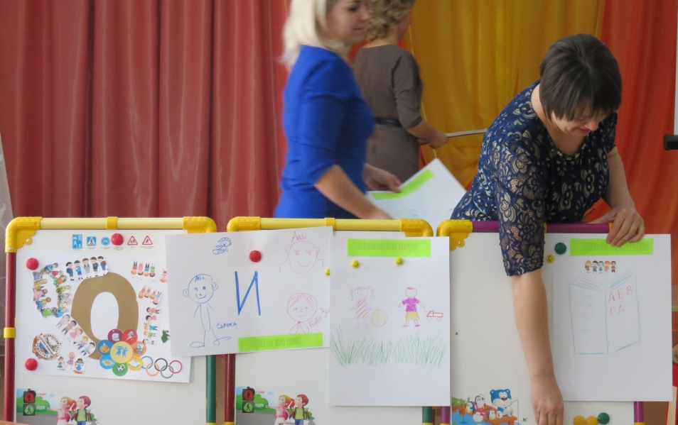
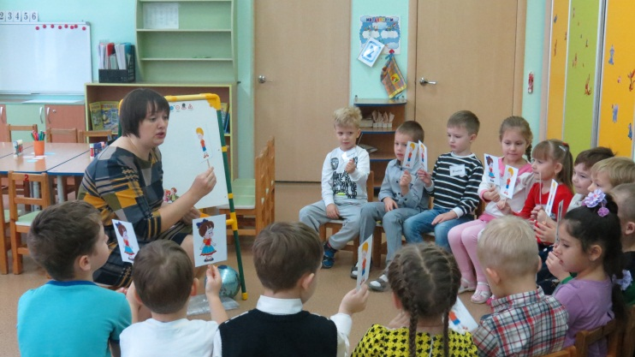
Подготовленность педагогического коллектива в вопросах правового воспитания детей.

Slide 5

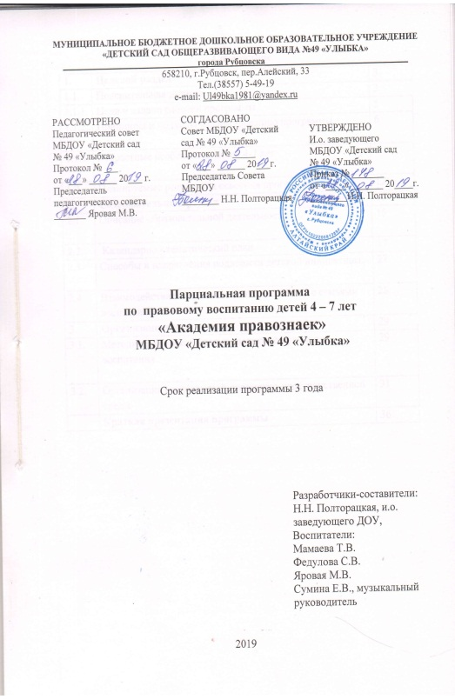
Парциальная программа по правовому воспитанию детей 4-7 лет «Академия Правознаек»
Цель: максимально способствовать социальной уверенности и ценностных ориентаций, определяющих поведение, деятельность и отношение ребенка к миру, через формирование основ правовых знаний.

Slide 6
Технология ознакомления с новым правом
Предварительная работа по новому праву.
Выявление общего представления детей по выбранной теме.
Создание условий для мотивационной готовности по ознакомлению с этим правом.
Игровая форма подачи нового материала.
Осмысление. Формирование эмоционально – оценочного отношения к социальным фактам и событиям.
Применение новых знаний в практической деятельности. Создание символа обозначающего новое право.
Задания для родителей по закреплению данного права.

Slide 7
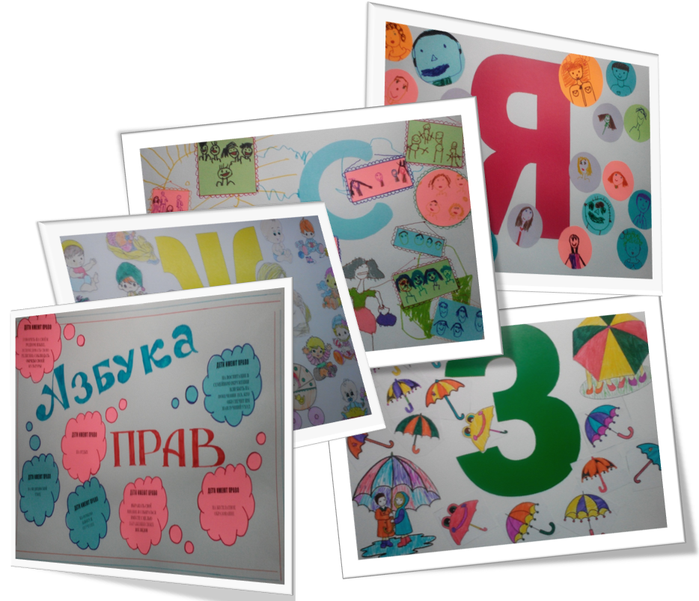
Педагогическая находка «Азбука прав»

Slide 8
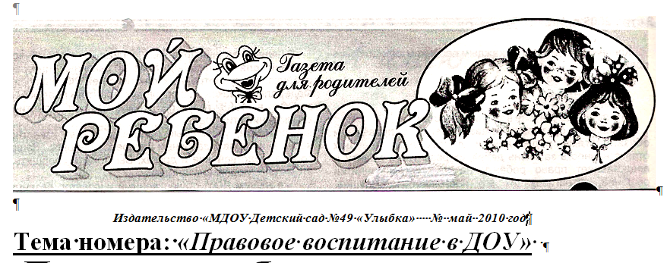
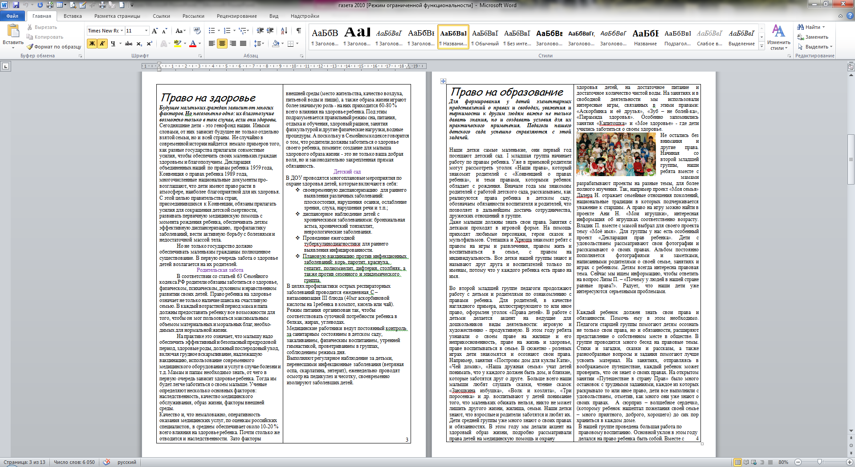
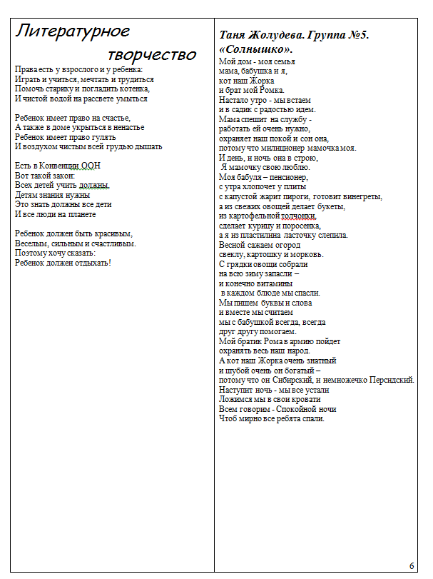
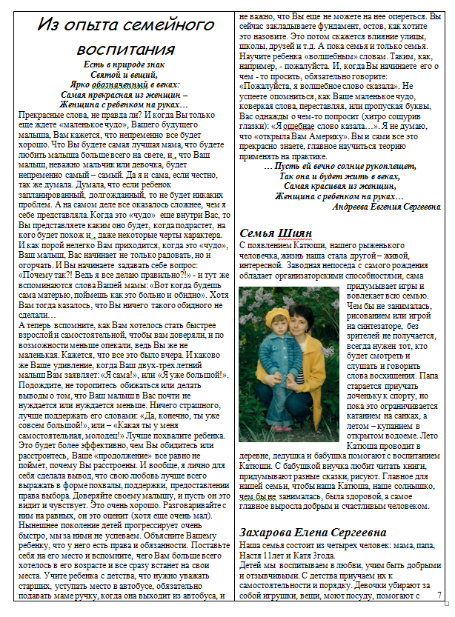
Работа с родителями
газета

Slide 9
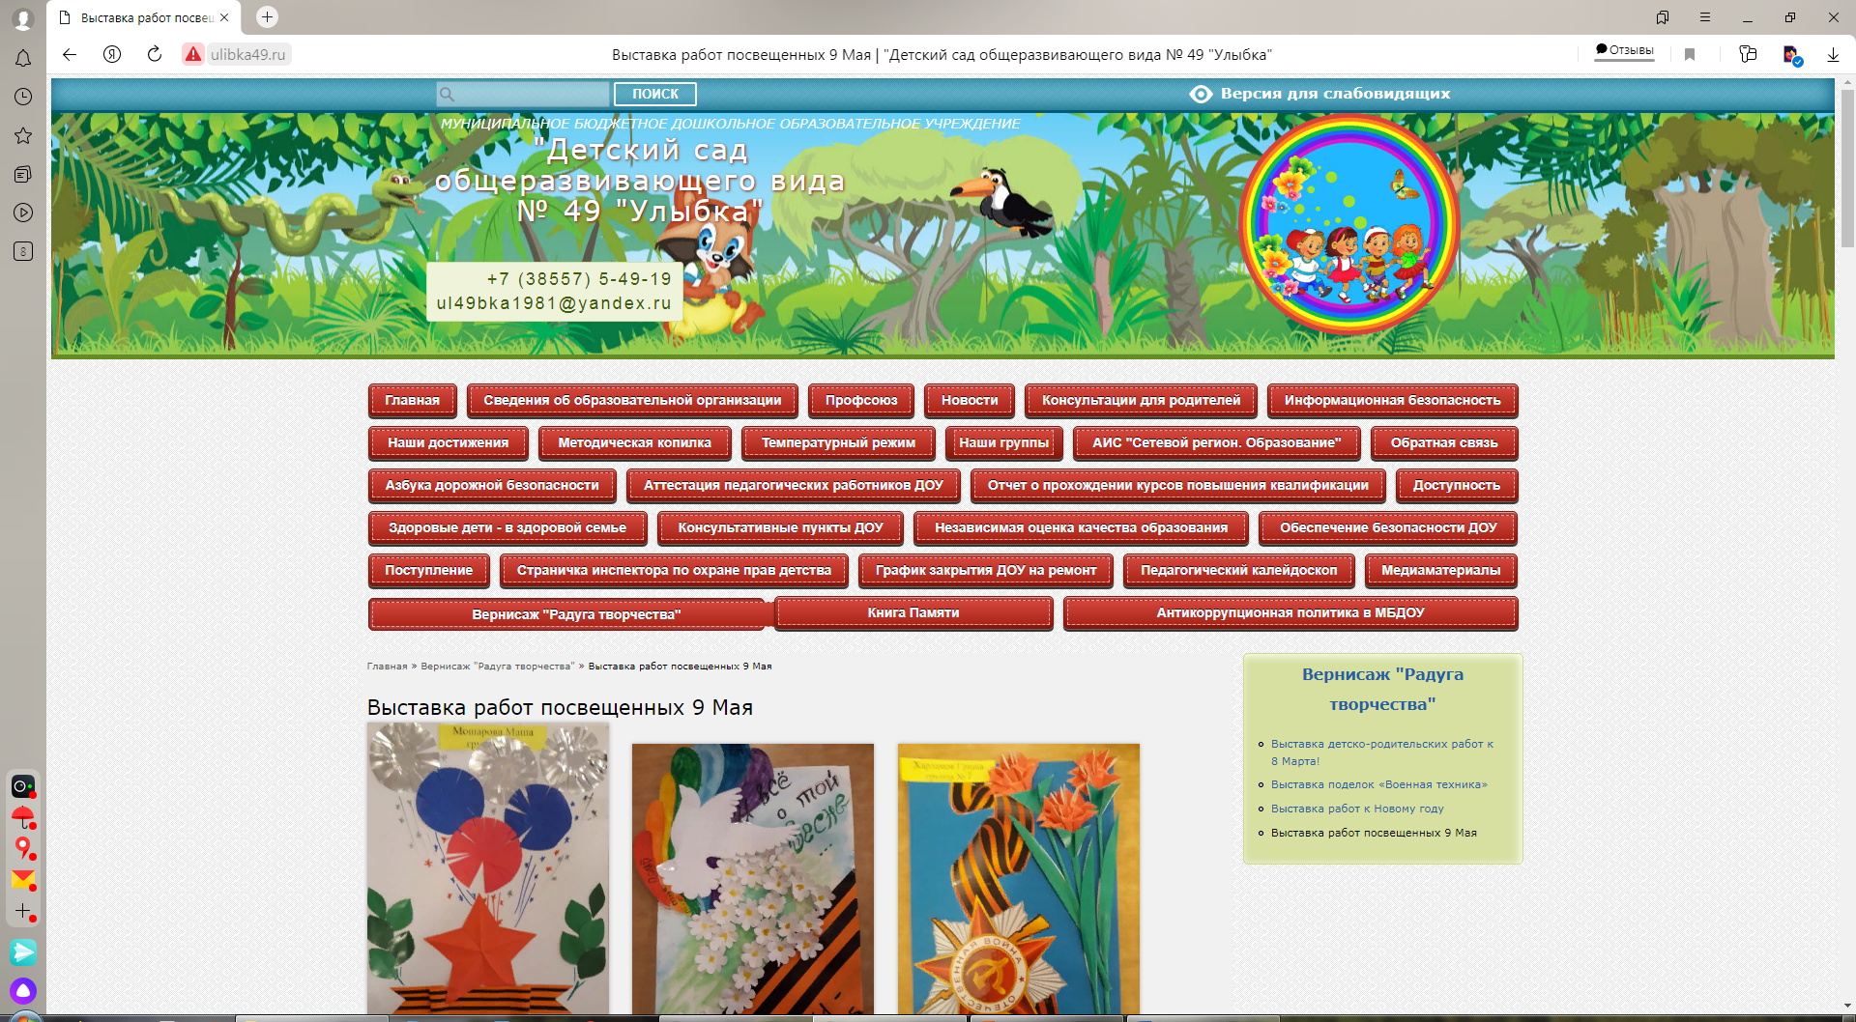
сайт

Slide 10

лепбук

Slide 11

Право ребенка на сохранение своей индивидуальности
Федеральный проект «Успех каждого ребенка» нацпроекта «Образование»

Slide 12
Спасибо за внимание!

